Slide 1
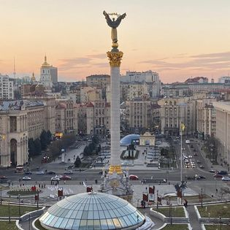
Ukraina
20 år av gemenskap

Slide 2
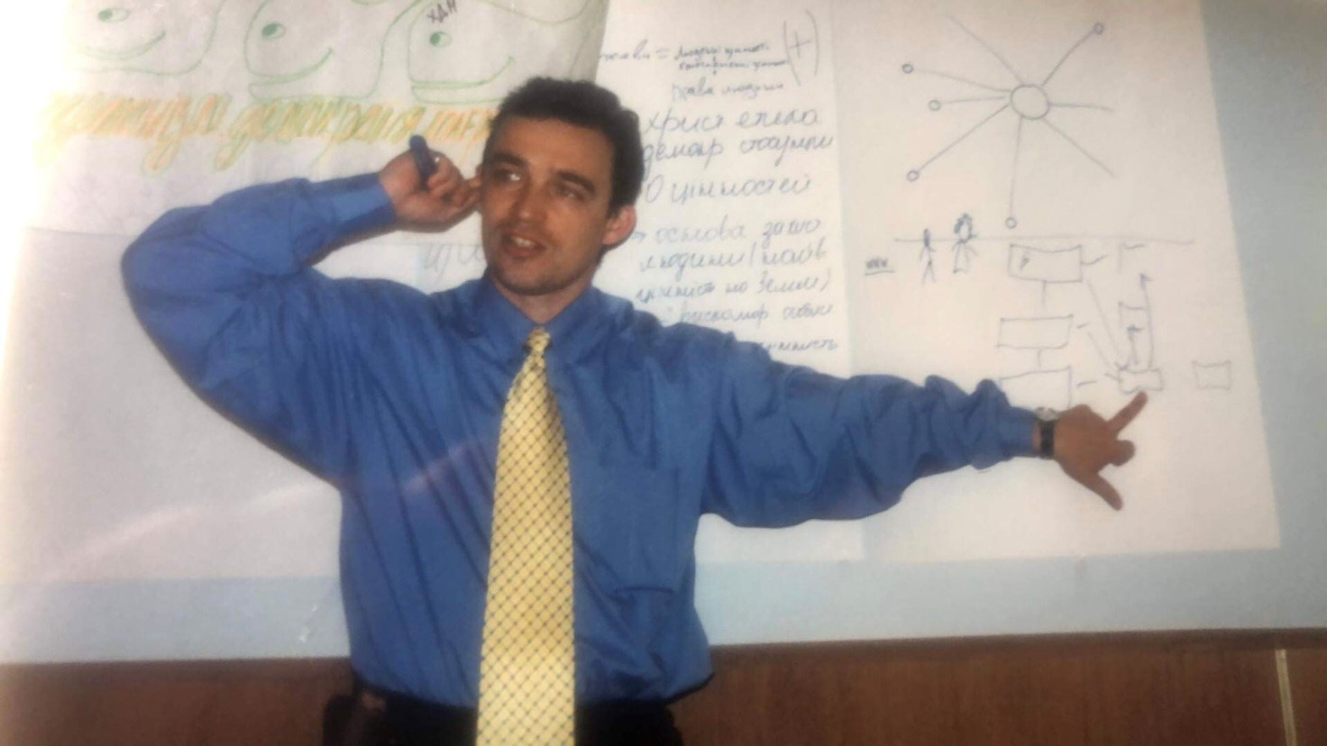
Orangea revolutionen Slutet 90-talet början av 2000-talet
God kontakt sedan KDU
Utbyte ”politiker”

Slide 3
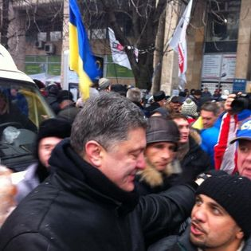
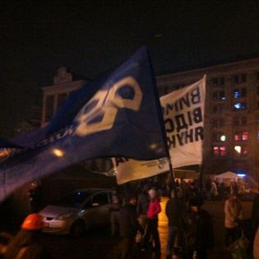
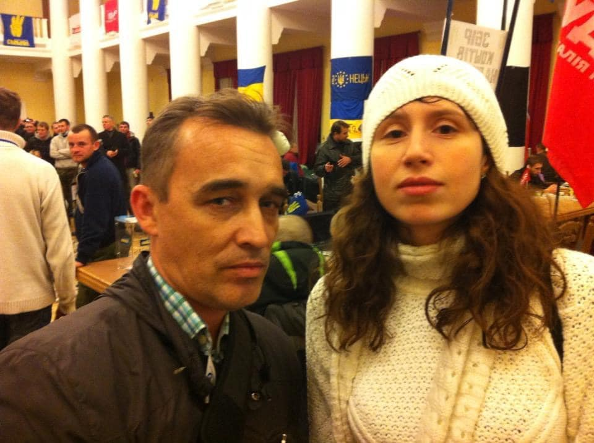
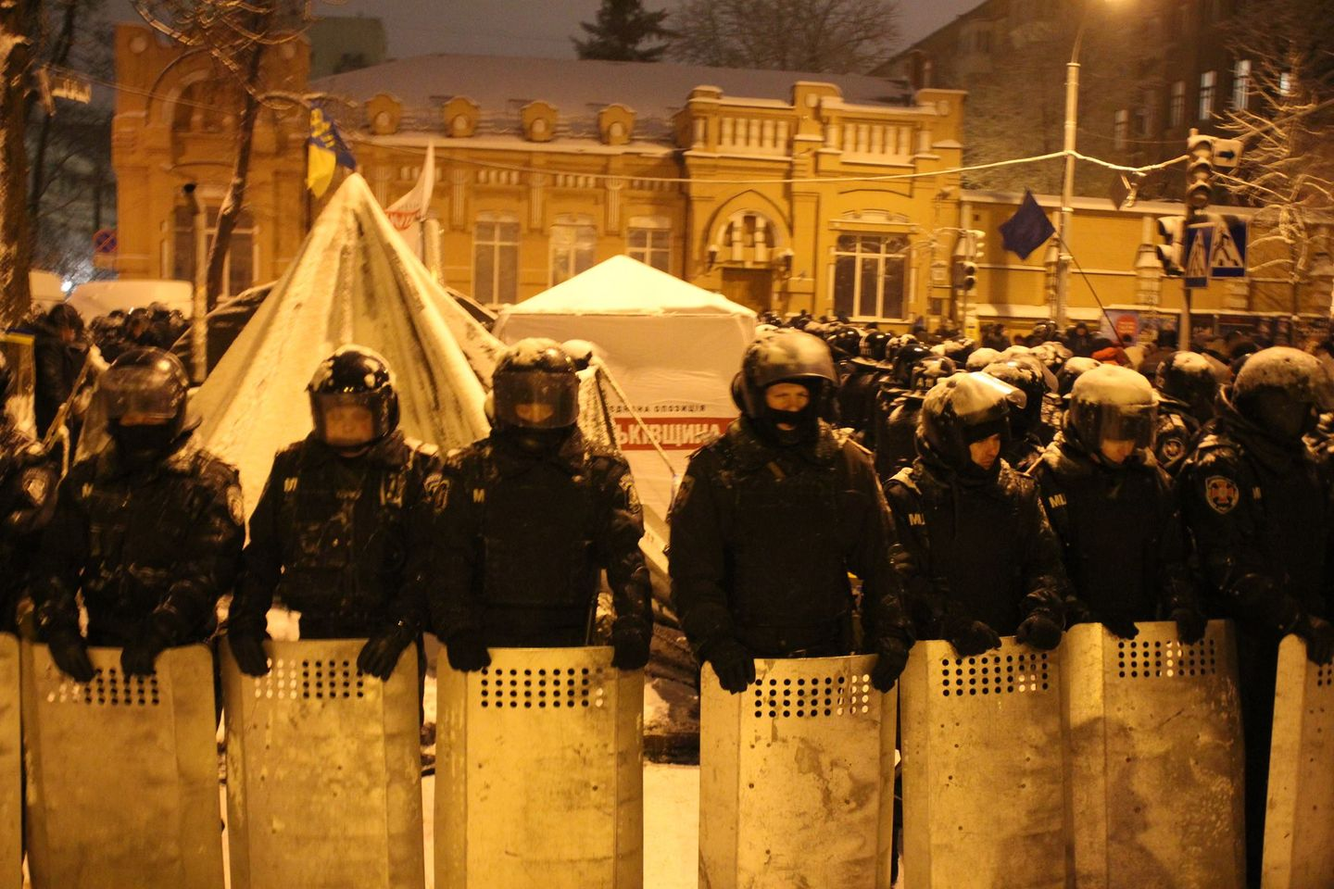
Maidan 2014
Åkte ner för att dokumentera vad som hände
1 miljon som demonstrerade på söndagar
Kampen stod mellan Öst – Väst
När presidenten flydde blev det krig med Ryssland

Slide 4
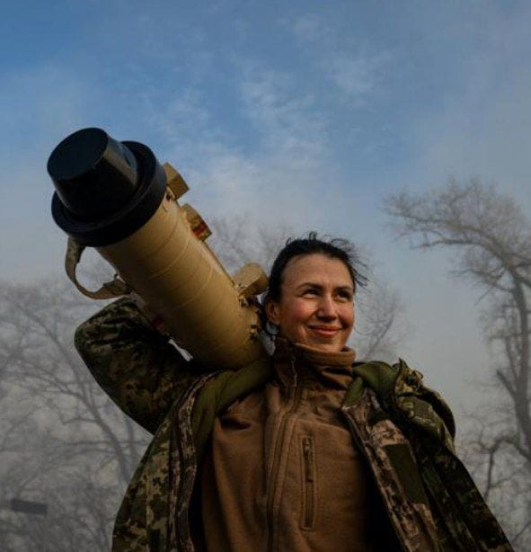
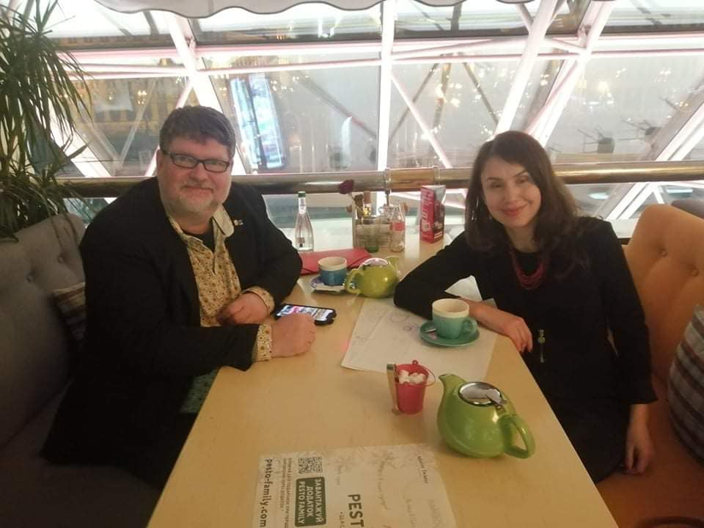
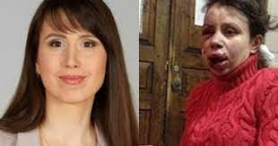
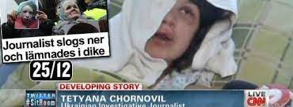
Tetiana Tjornovil En kvinnlig legend
Maidan 2013/14
Mishadlad 2014
Parlamentet 2014-19
Man dödad 2015
Officer 2022
I Krig 2022

Slide 5
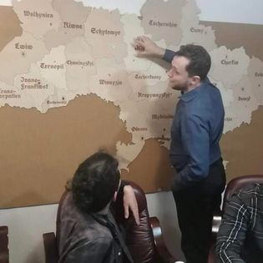
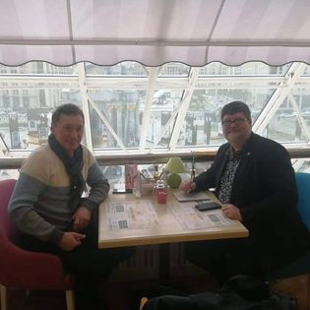
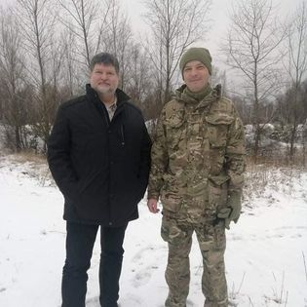
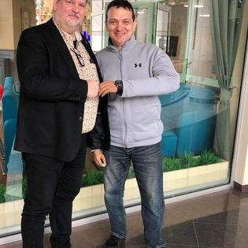
Kyiv innan kriget
Politiker
Hemvärnet
Veteranförbundet
Liberalt Ungdomsparti

Slide 6
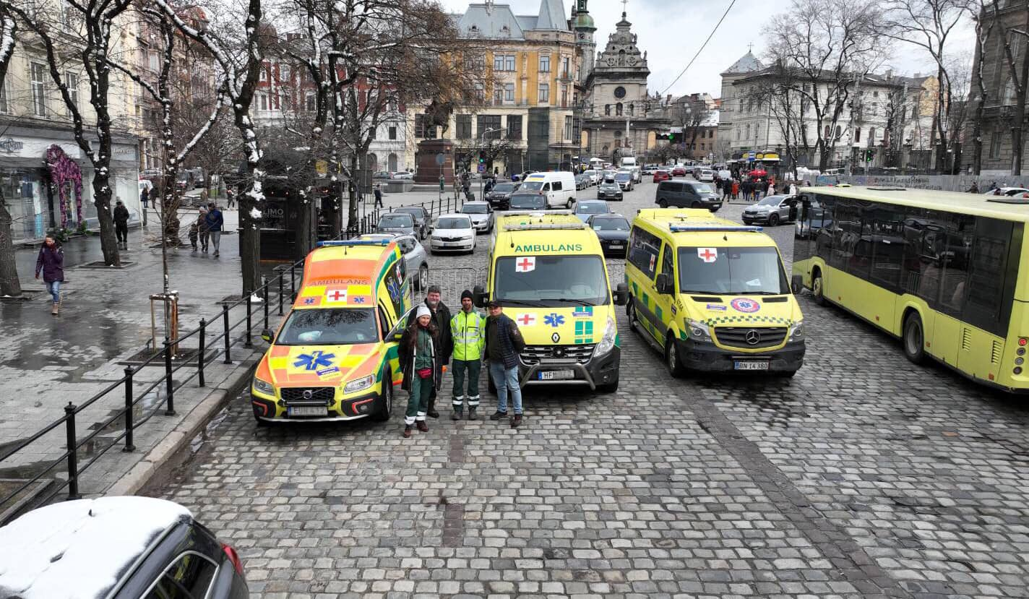
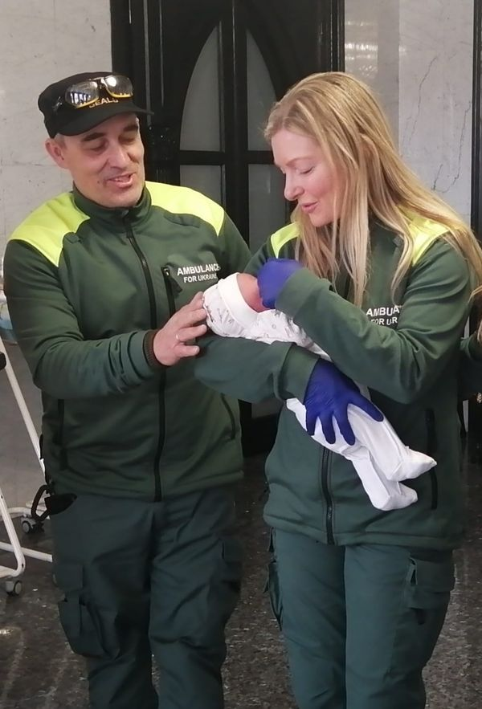
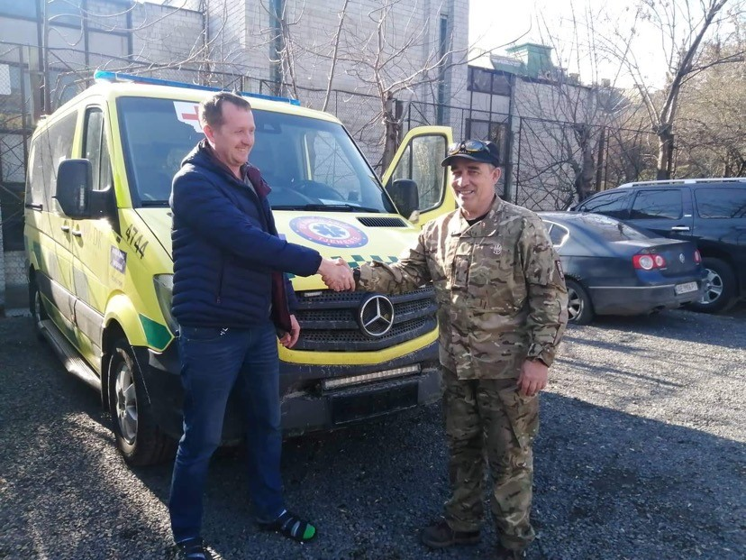
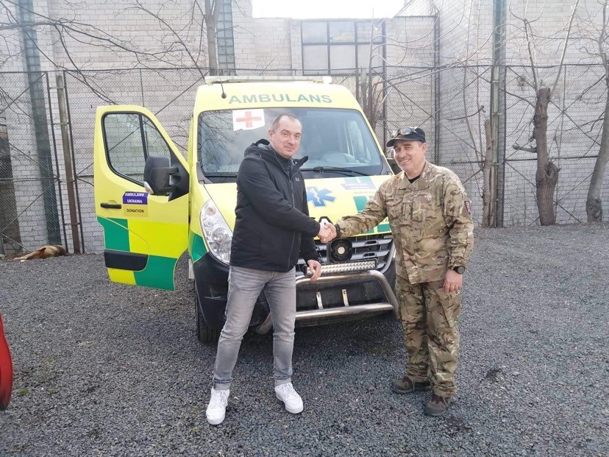
Följa med ner med ambulans
Körde ner tre ambulanser
Nils Abrahamsson har hittills kört ner fyra totalt
Överlämnades till Vlad
Vlad har redan överlämnat dem till två kommuner i Öst

Slide 7
Ageranden i riksdagen
Egna ageranden
Röstat för vapenleveranser
Skriftlig fråga om Putins krigsbrott
Skriftlig fråga om att blockera hamnar
Utskottsinitiativ avseende blockering av hamnar
Skriftlig fråga om befäl och soldaters krigsbrott
Debatt i kammaren
Indirekta ageranden
Påverkat partiet internt
Hjälpt Ebba med personliga kontakter i Ukraina

Slide 8
TACK!

